Slide 1






PHÒNG GIÁO DỤC VÀ ĐÀO TẠO QUẬN DƯƠNG KINH
TRƯỜNG TIỂU HỌC HÒA NGHĨA
NHIỆT LIỆT CHÀO MỪNG CÁC THẦY CÔ GIÁO
ĐẾN DỰ MÔN TIẾNG VIỆT
LỚP: 3D
Giáo viên thực hiện: Nguyễn Thị Huệ

Slide 2










ÔN TẬP CUỐI HỌC KÌ 1

Slide 3
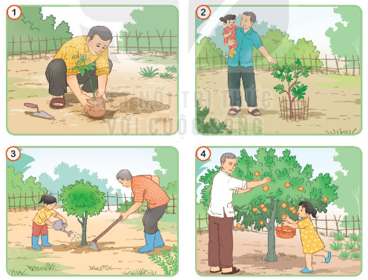
1. Quan sát tranh và nêu nội dung từng tranh

Slide 4


Mỗi bạn nói nội dung một tranh.
Cả nhóm xây dựng mối liên kết giữa các tranh.
Đặt tên cho câu chuyện.
Từng bạn kể nối tiếp câu chuyện theo 4 tranh.

Slide 5


Chia sẻ trước lớp
TRÌNH BÀY
NHẬN XÉT

Slide 7
2. Kể câu chuyện được thể hiện trong các tranh ở trên và đặt tên cho truyện.

Slide 8
Kể lại câu chuyện trước lớp

Slide 9
3. Viết lại lời em kể thành đoạn văn.

Slide 10


